Slide 1
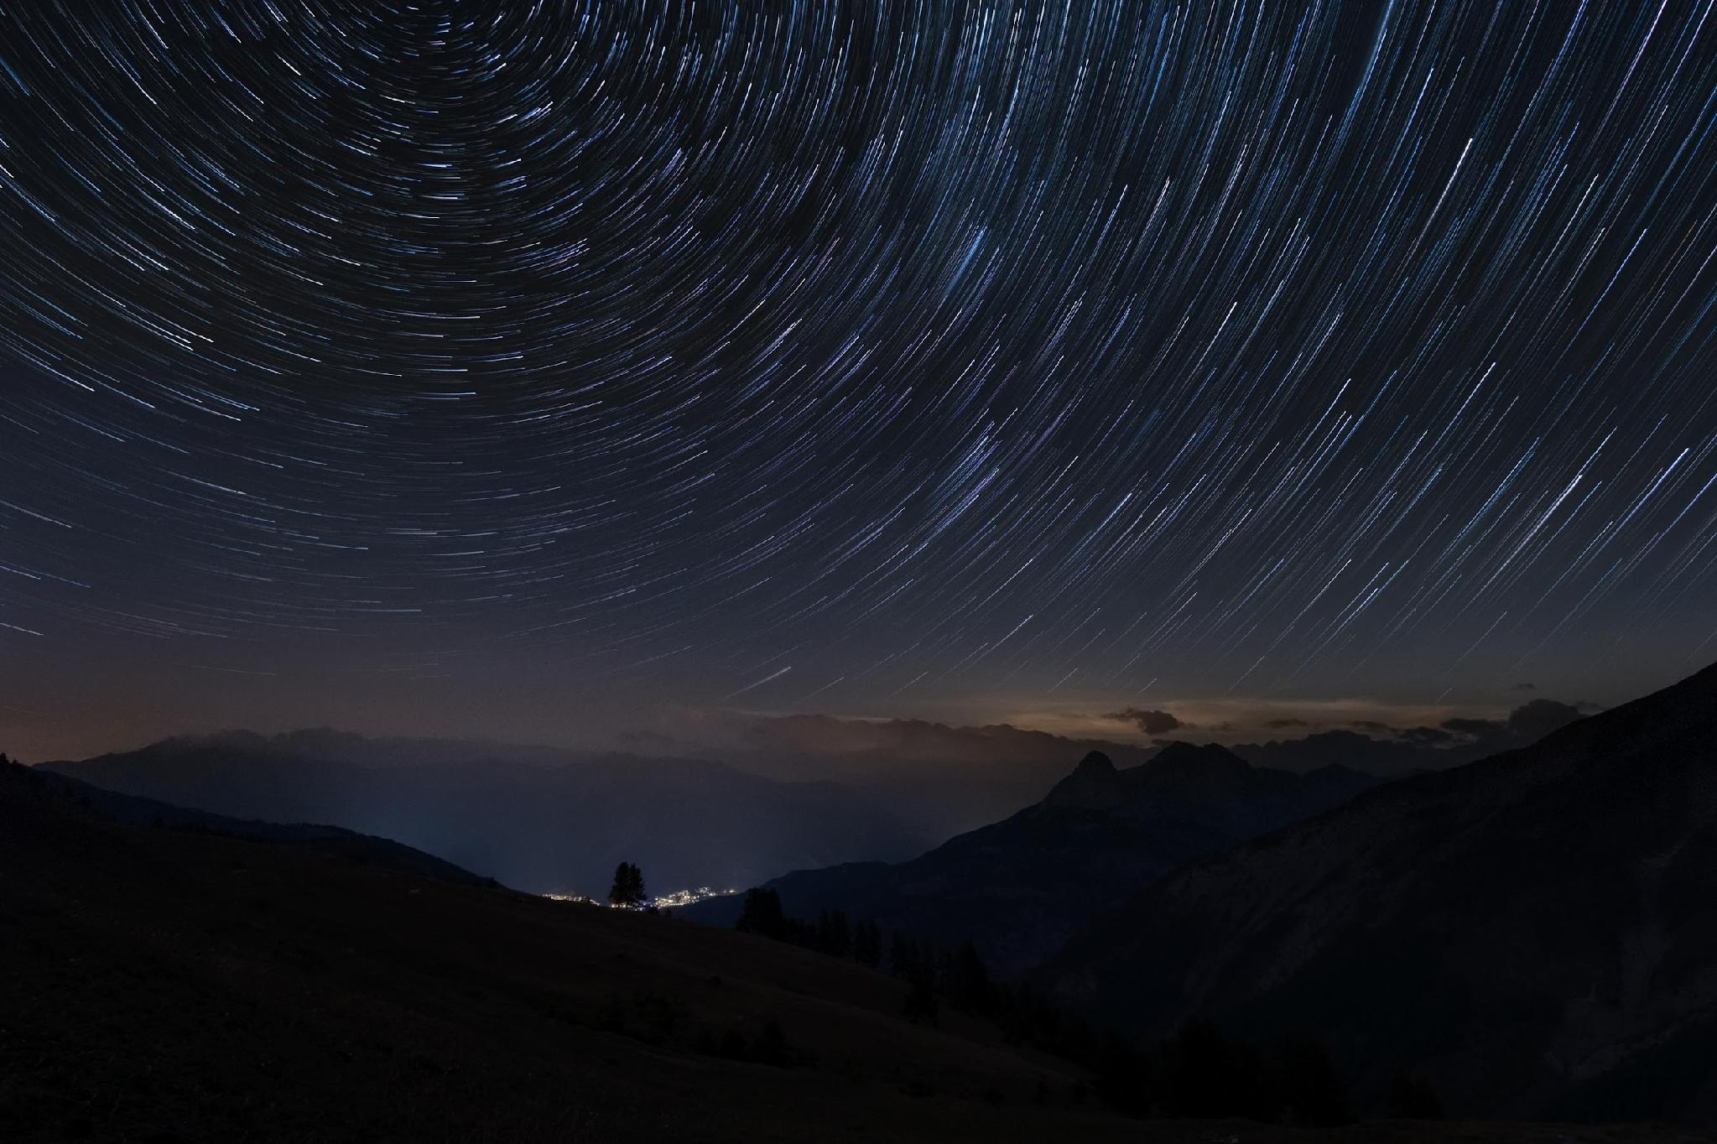

Val d’Azur
Jeudi 18 juin - 9h
Atelier biodiversité
Animation : Samuel Busson / Noé Deschannel / Héloïse Granier
©Anthony Turpaud

Slide 2


1
Introduction
Samuel Busson
Atelier biodiversité
18 juin - 9h

Slide 3
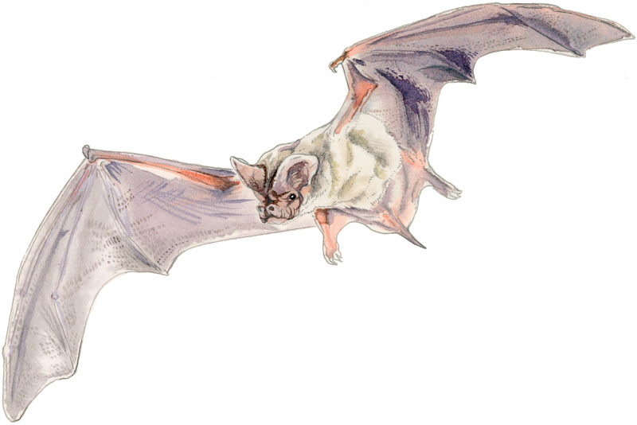
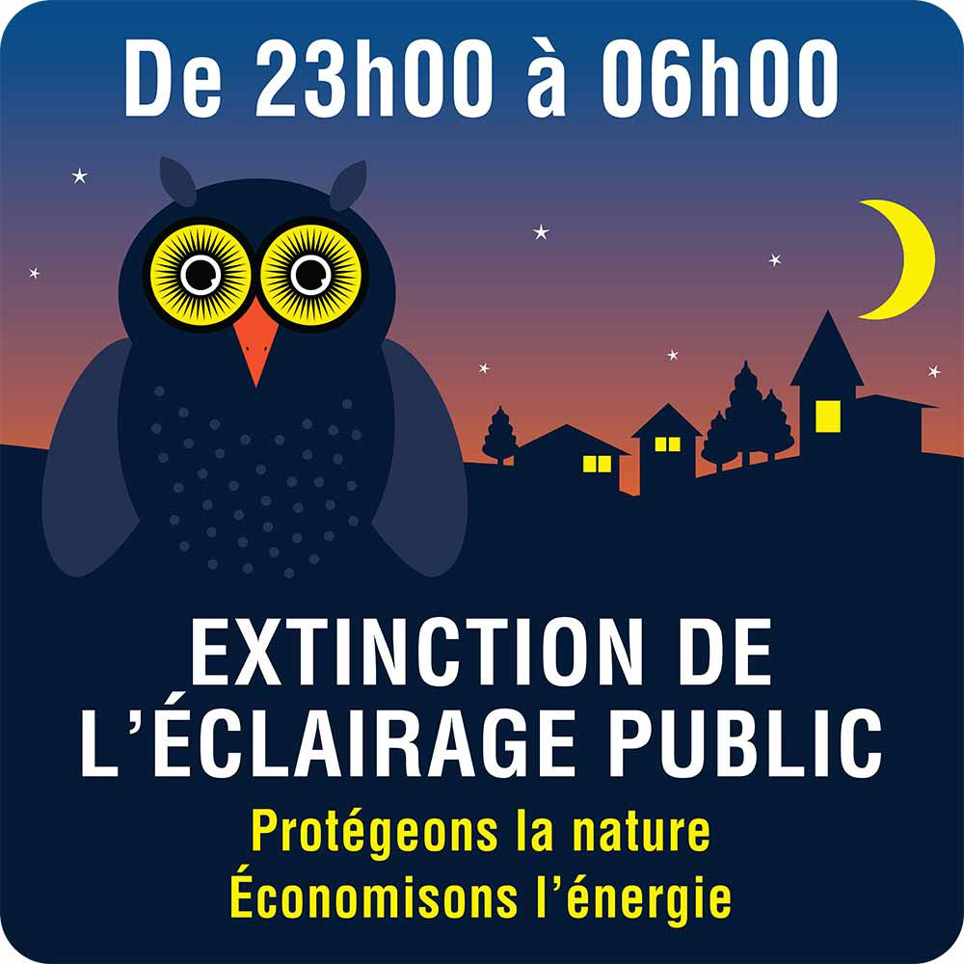

Un atelier sur la biodiversité, mais pourquoi faire ?
Un thème transversal….
…qui mérite un espace à part entière.
La bibliographie qui s'enrichit afin de
sortir du taxon chiros
passer du constat des impacts à l’évaluation des solutions
Titre de la conférence / de l’atelier

Slide 4

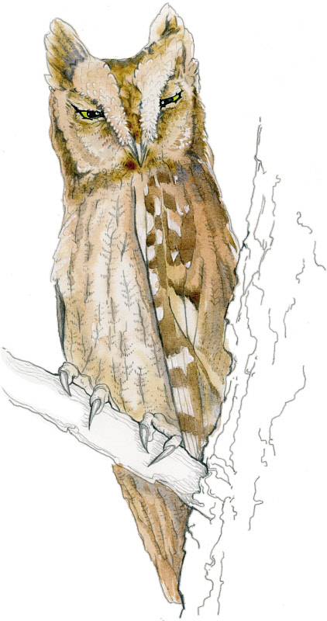
Quelles sont ces solutions ?
Comment questionne-t-on leur efficacité ?
Comment peut-on les évaluer ?
Quels retours d’expériences et leçons en tirer ?
Titre de la conférence / de l’atelier

Slide 5


2
Éclairage partiel: une solution pour limiter les effets de la pollution lumineuse ?
Thierry Lengagne - chercheur au CNRS
Atelier biodiversité
18 juin - 9h

Slide 6
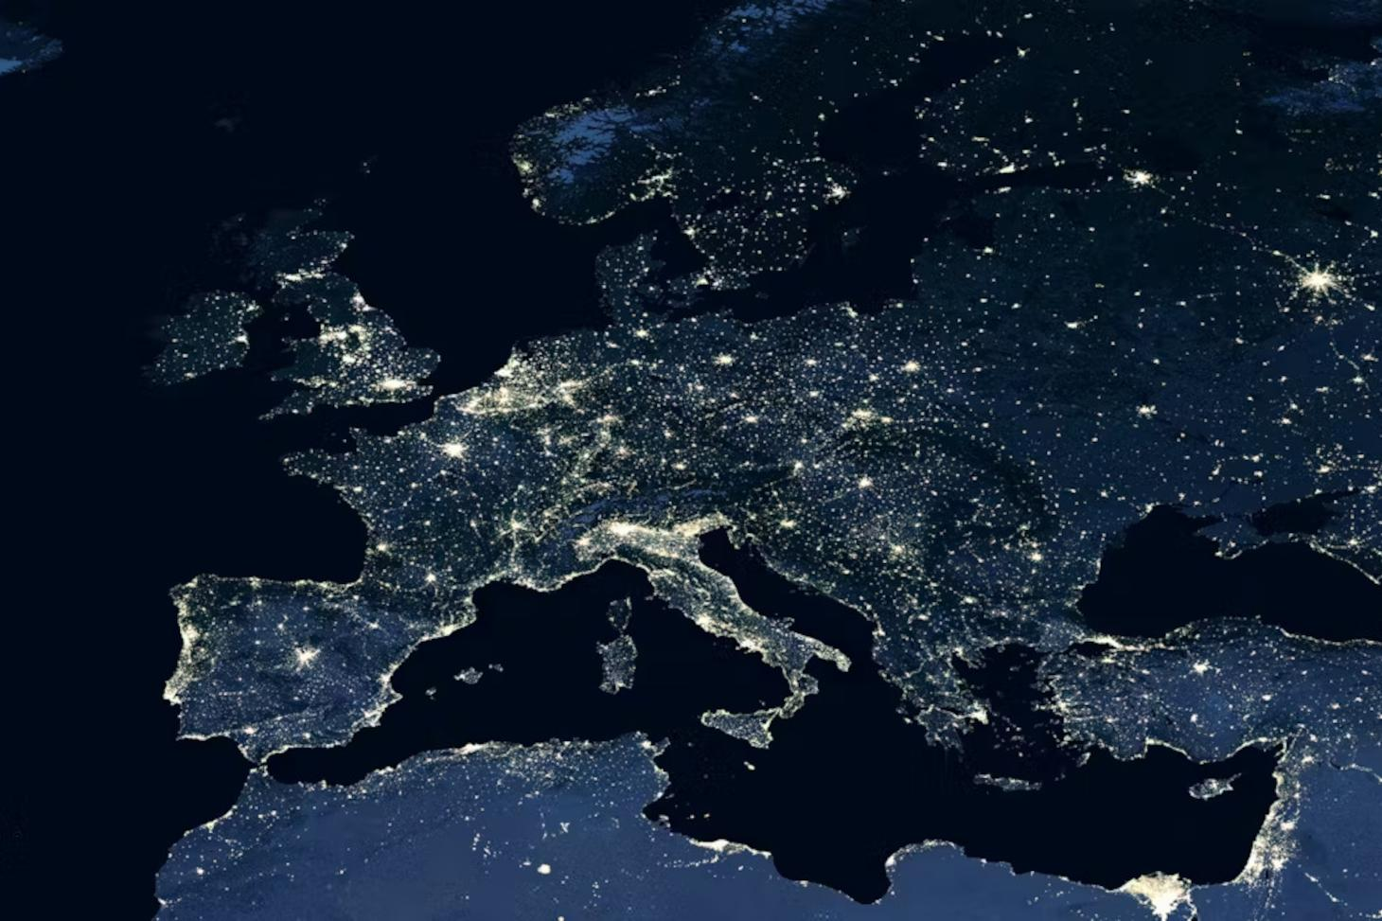
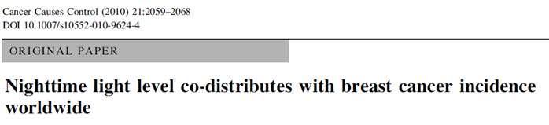
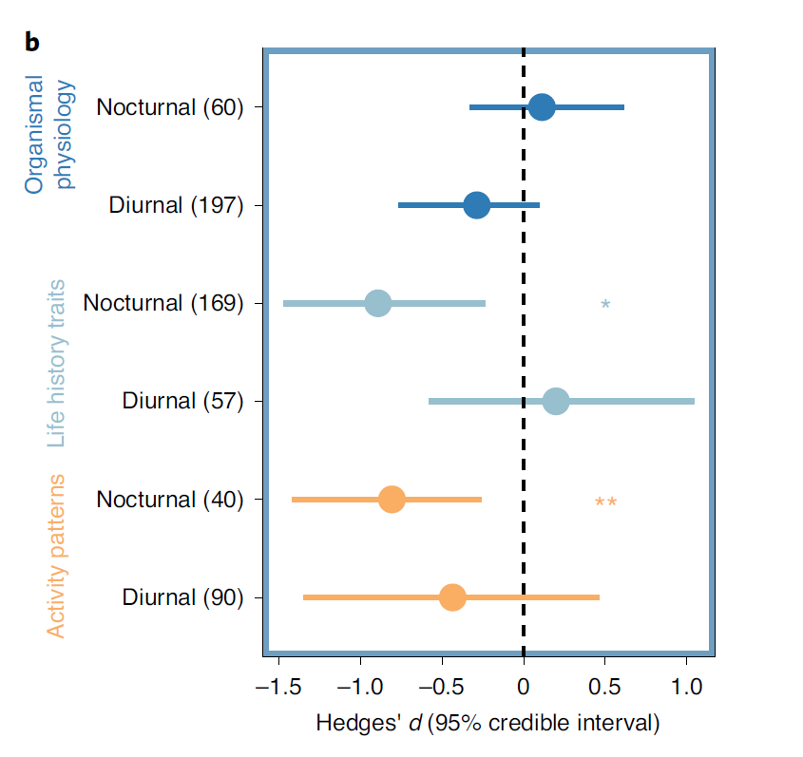
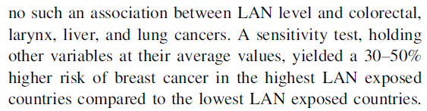
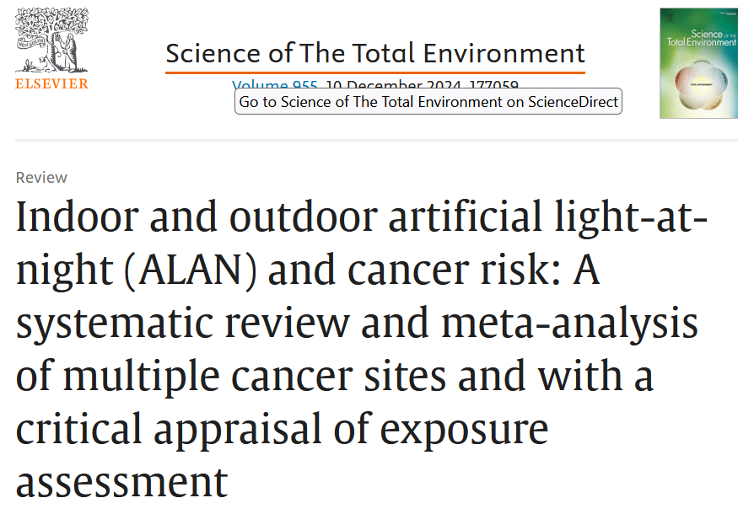
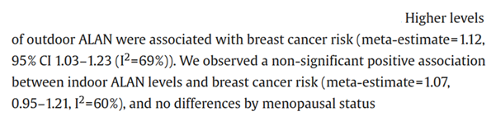
Sanders et al. (2021)
Nature Ecology and Evolution 5: 74-81
Eclairage partiel : une solution pour limiter les effets de la pollution lumineuse ?

Slide 7
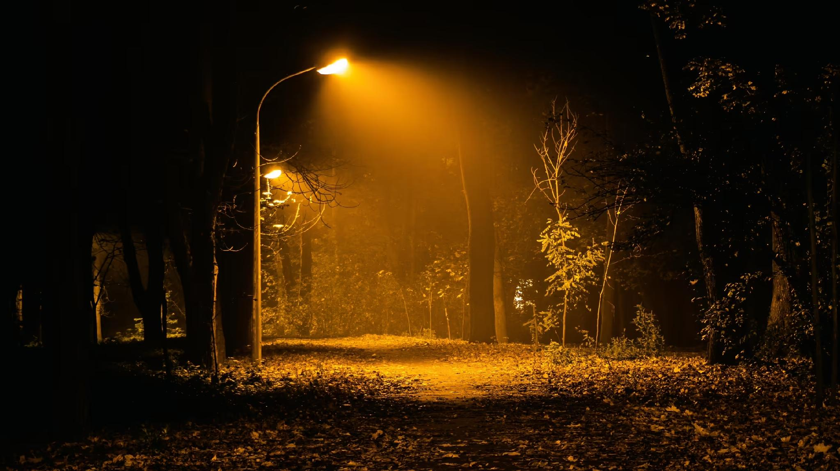
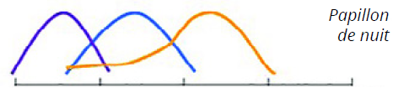
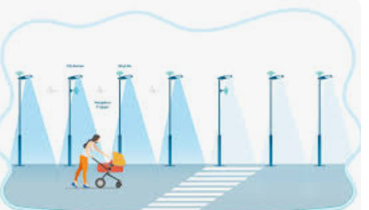
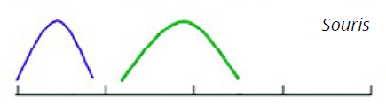
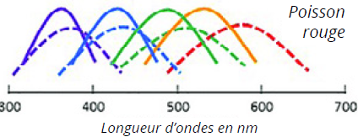

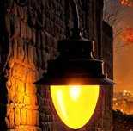
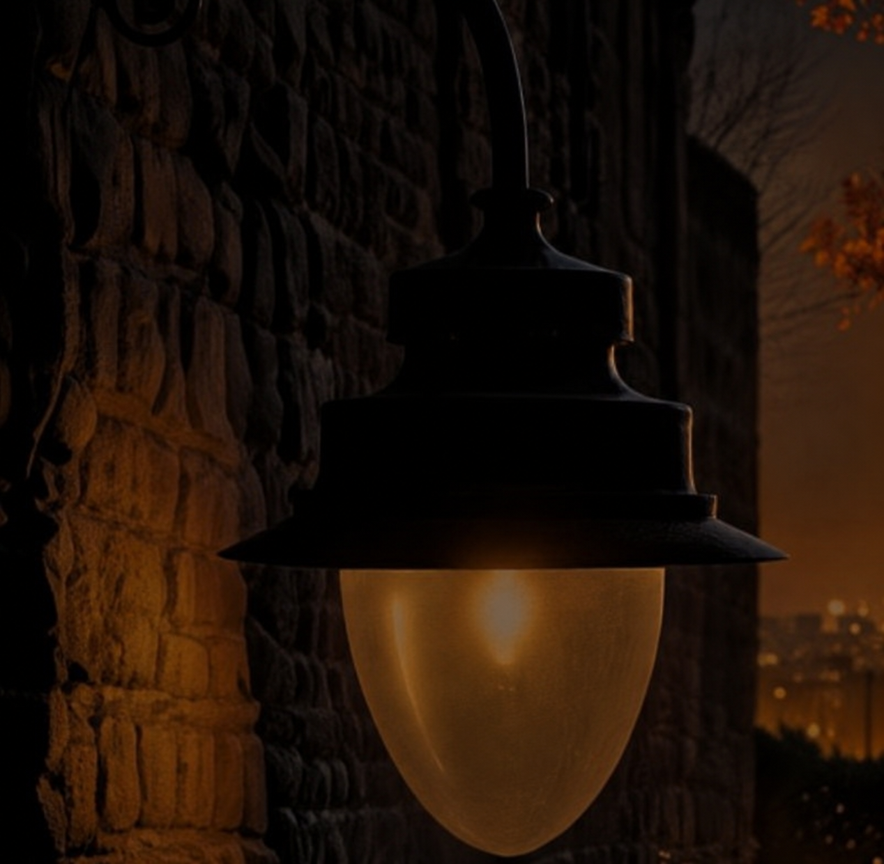
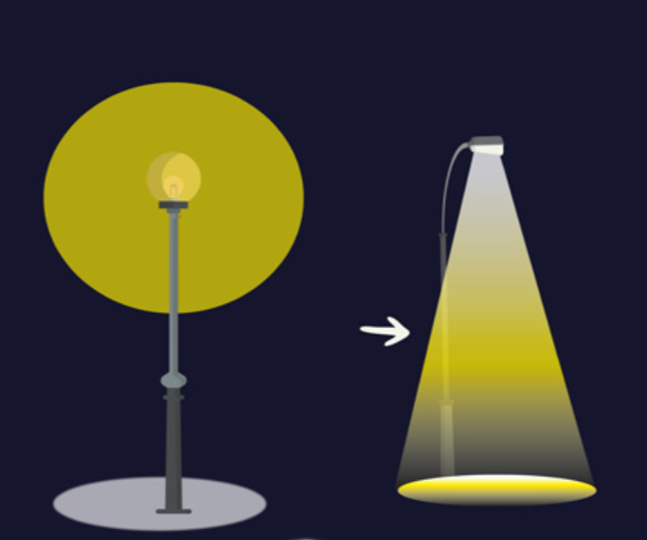
Modifier la qualité de la lumière
Modifier l’emprise temporelle
Modifier la diffusion spatiale de la lumière
Eclairage partiel : une solution pour limiter les effets de la pollution lumineuse ?

Slide 8
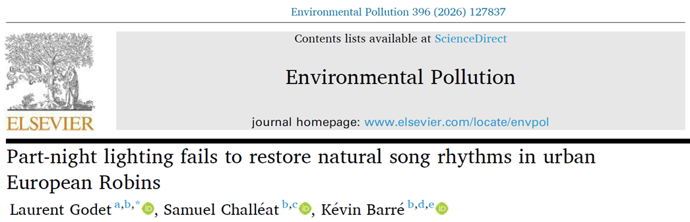
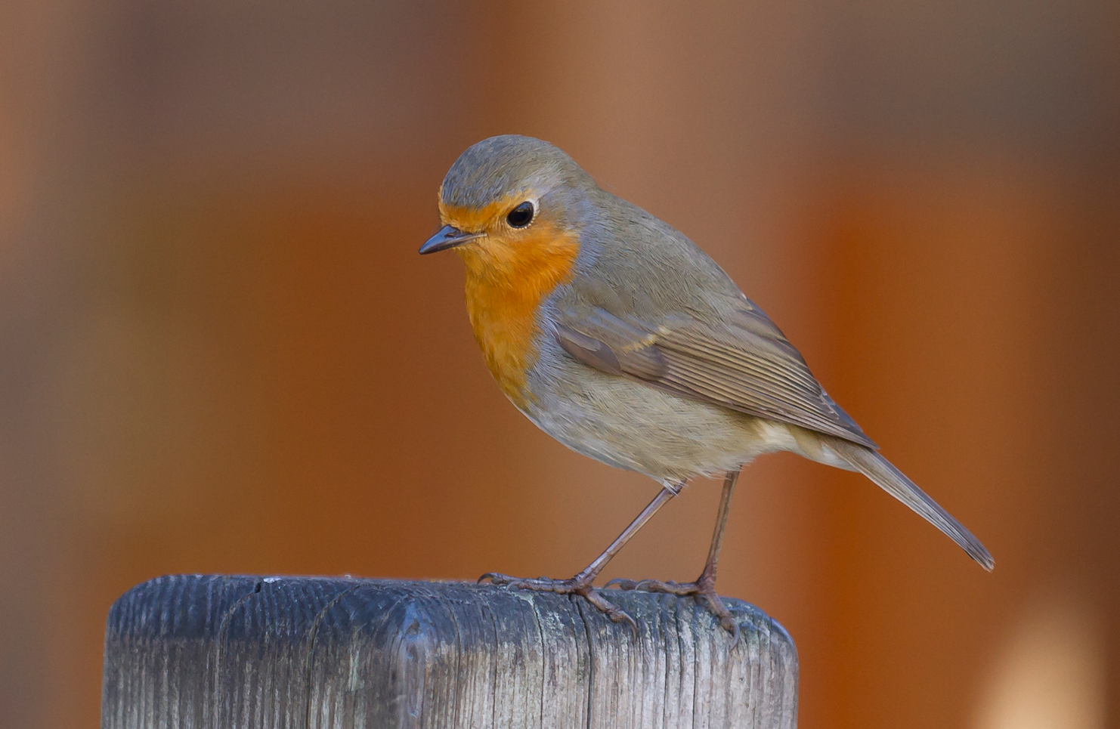
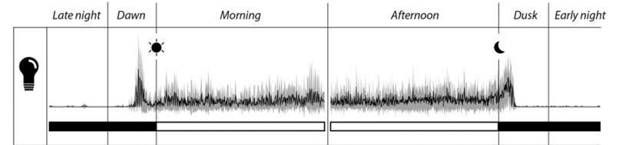


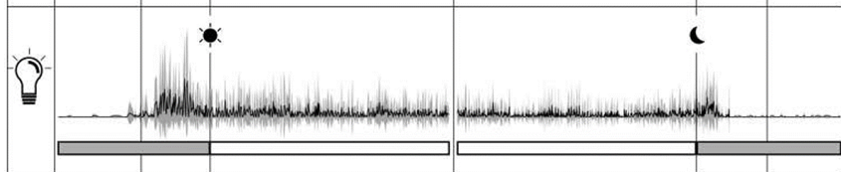
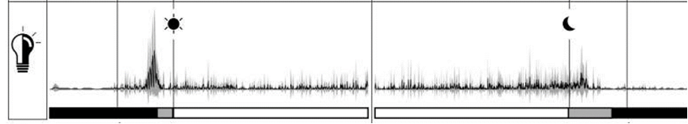
Par PierreSelim — CC BY-SA
Effet de l’éclairage partiel sur la phénologie du chant chez le rouge-gorge?
Zone péri-urbaine (Nantes)
10 stations avec aucun lampadaire dans un rayon de 200m
10 stations avec éclairage permanent la nuit
10 stations avec éclairage partiel (23h-6h)
29h d’enregistrement par station (6 jours en Mai)
Eclairage partiel : une solution pour limiter les effets de la pollution lumineuse ?

Slide 9
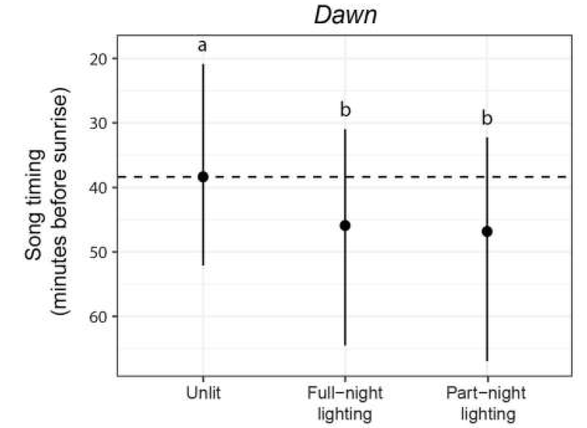
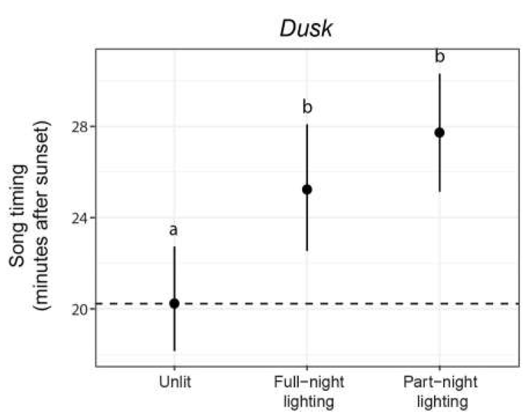
Par PierreSelim — CC BY-SA
- l’éclairage partiel ne permet pas de revenir à l’activité vocale observée sans lampadaire
- Effet de la saison probablement important
- l’éclairage partiel ne respecte pas la période de l’aube et du crépuscule qui sont des phases importantes pour l’activité des animaux
- Effets probablement encore plus marqués si l’activité vocale des oiseaux témoins avait été étudiée en milieu naturel
Eclairage partiel : une solution pour limiter les effets de la pollution lumineuse ?

Slide 10

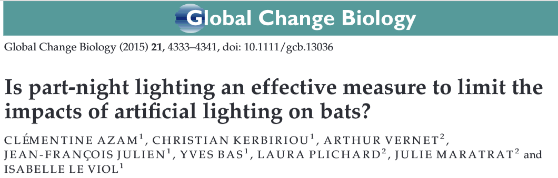
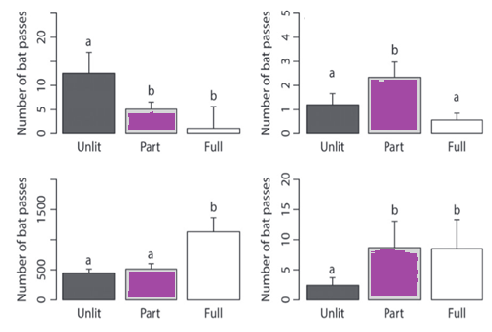
3 traitements lumineux (complet, partiel, aucun)
Enregistrements des chauves-souris de Mai à Août (30 min avant et 30min après le coucher du soleil)
Myotis sp
Oreillards sp.
Comparé à la situation contrôle, l’éclairage complet en jaune a un effet
négatif pour le groupe des Myotis et presque négatif pour les Oreillards (P=0.08) « slow flying species »)
Positif pour les 2 pipistrelles étudiées ici (« fast flying species »)
Pipistrelle commune
Pipistrelle de kuhl
Comparé à la situation éclairage complet, l’éclairage partiel :
- N’a aucun effet sur l’activité des Myotis et des pipistrelles de Kuhl
- Provoque un effondrement de l’activité de la pipistrelle commune
- Dope l’activité des oreillards
Pour 3 des 4 fast flying species étudiées (résultat non montrés) l’éclairage partiel ne change pas l’activité comparé à un éclairage complet
Eclairage partiel : une solution pour limiter les effets de la pollution lumineuse ?

Slide 11
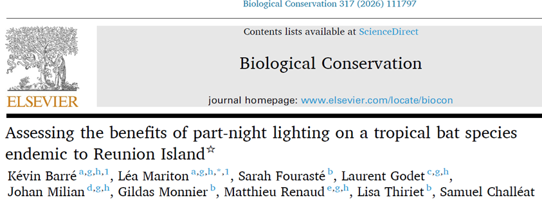
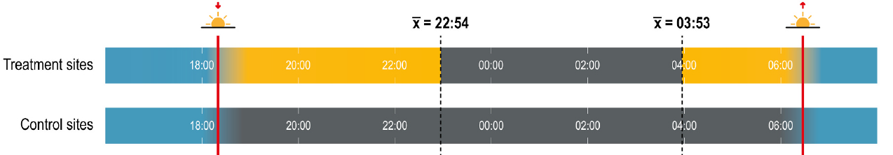
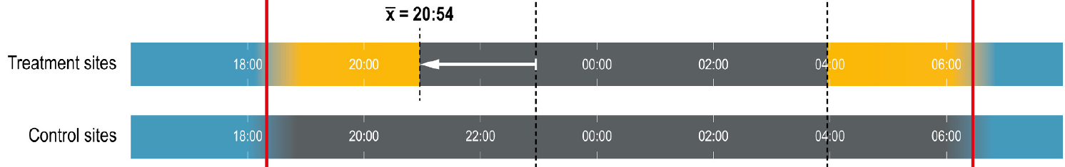
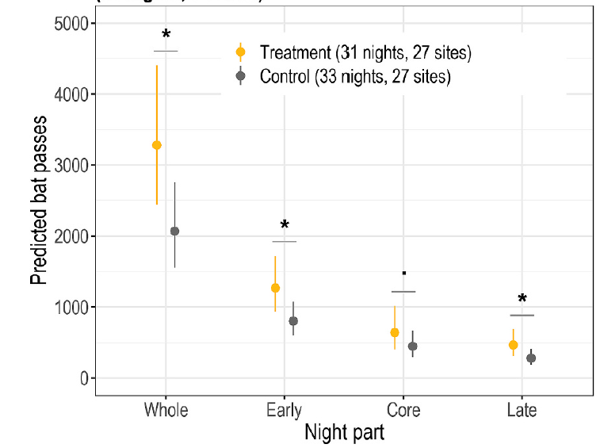
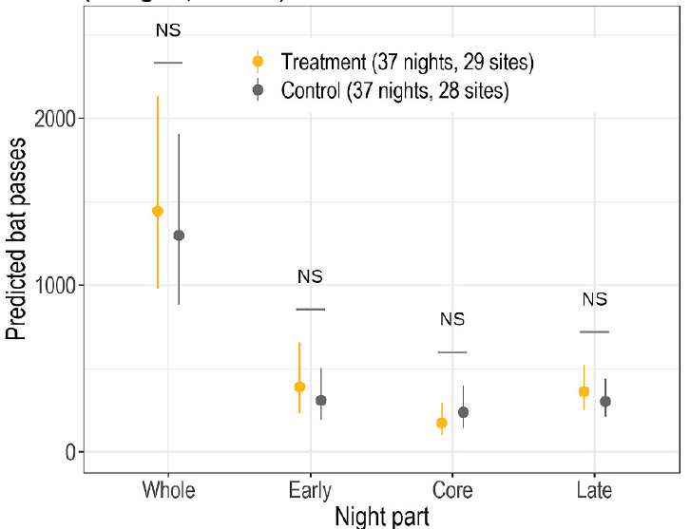
Petit Molosse de La Réunion
Eclairage partiel : une solution pour limiter les effets de la pollution lumineuse ?

Slide 12
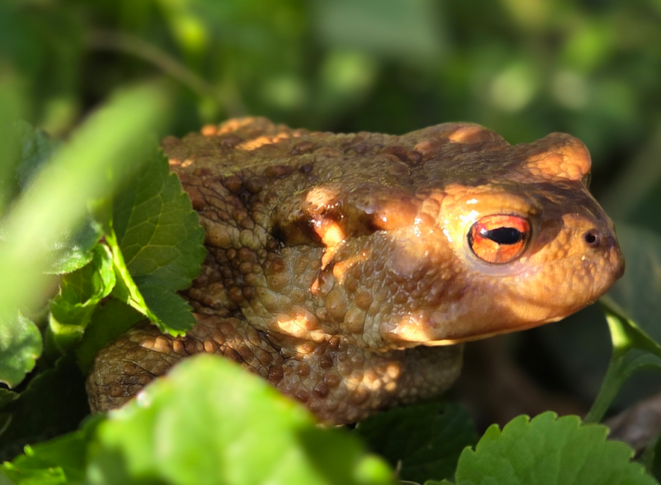
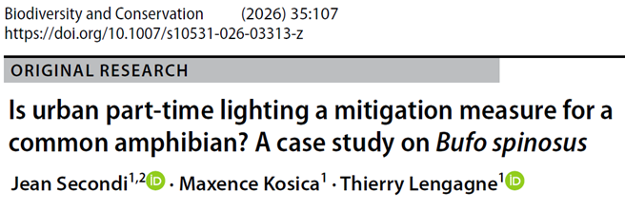
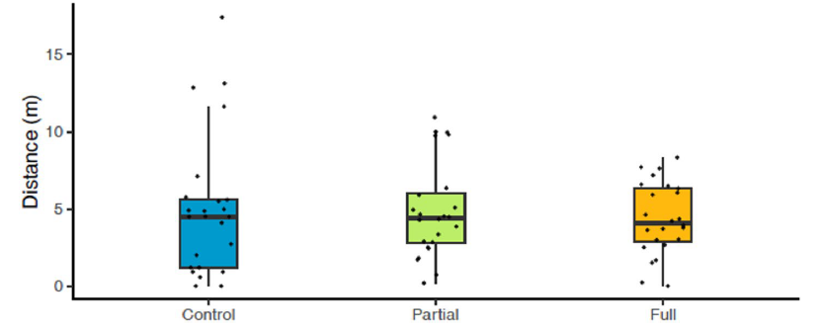

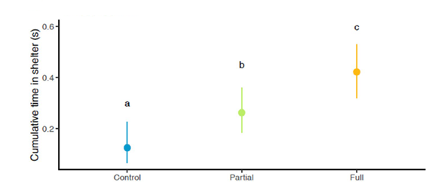

<0.001 lx
72 individus
(3 pop rurales)
0.5 lx (19h-9h)
0.5 lx (23h-5h)
Eclairage partiel : une solution pour limiter les effets de la pollution lumineuse ?

Slide 13
Que se passe-t-il à 23h ?
Peu d’effet sur la distance parcourue
augmentation du temps passé dans l’abris
distance parcourue -> NS
utilisation de l’abris -> NS
Temps passé dans l’abris
-> conséquences en termes de fitness?
distance parcourue -> NS
utilisation de l’abris -> NS
- Distance liée au dispositif.
Que se passe-t-il à 5h ?
distance parcourue -> NS
utilisation de l’abris -> NS
distance parcourue -> augmentation (***)
utilisation de l’abris -> augmentation (*)
Tracking fin des déplacements et des micro-habitats lumineux associés
Eclairage partiel : une solution pour limiter les effets de la pollution lumineuse ?

Slide 14
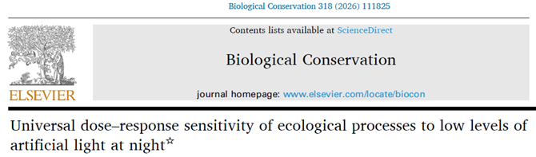
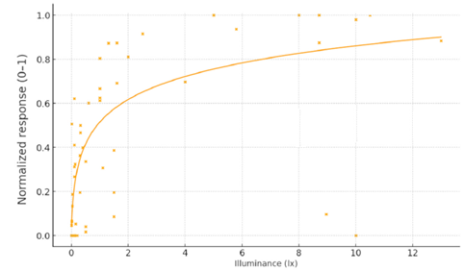
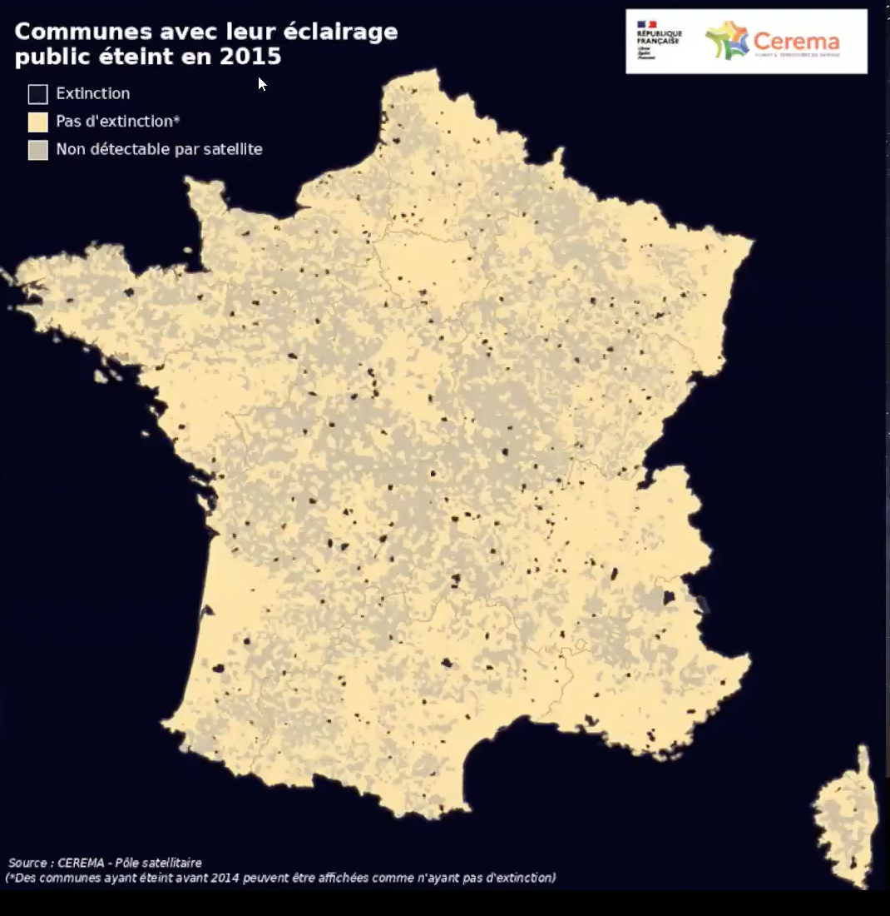
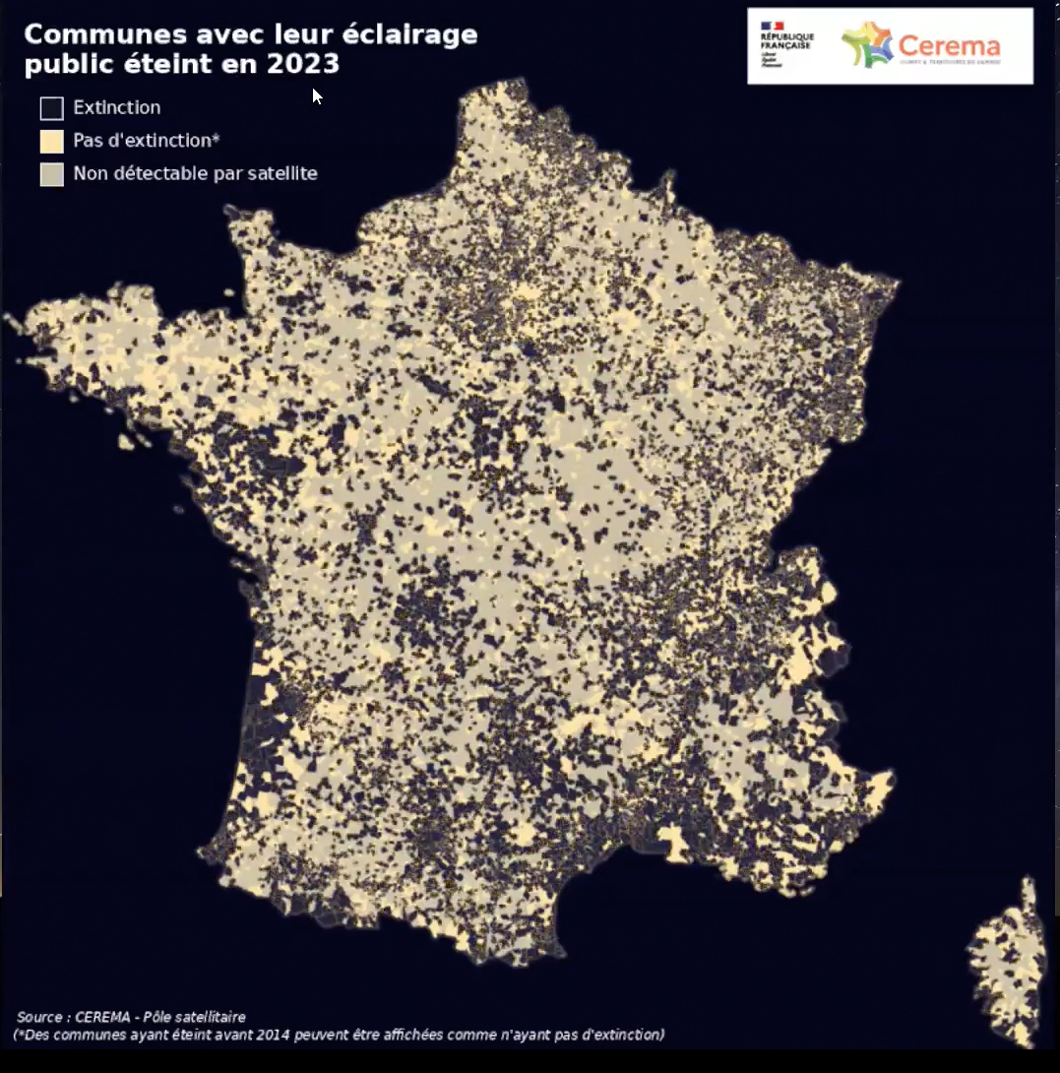

Et maintenant ?
- Meilleur suivi des niveaux de pollution lumineuse dans les expériences
- Besoin de travailler sur les plages horaires pour une plus grande efficacité
- Besoin de bien prendre en compte les faibles intensités
Eclairage partiel : une solution pour limiter les effets de la pollution lumineuse ?

Slide 15
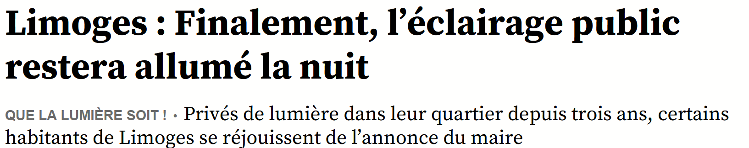
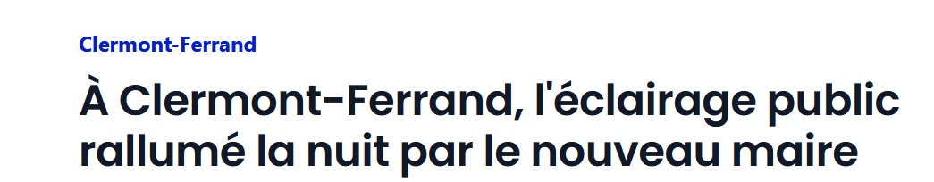
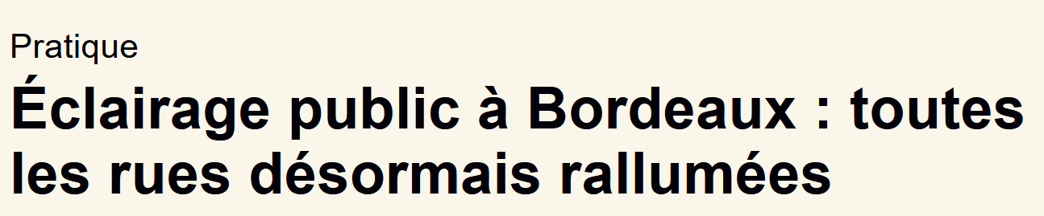

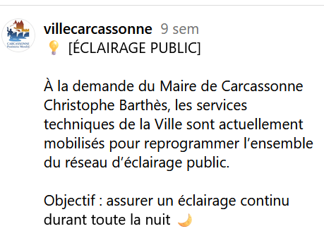
Et maintenant ?
- Meilleur suivi des niveaux de pollution lumineuse dans les expériences
- Besoin de travailler sur les plages horaires pour une plus grande efficacité
- Besoin de bien prendre en compte les faibles intensités
Eclairage partiel : une solution pour limiter les effets de la pollution lumineuse ?

Slide 16
Merci de votre attention
Contact :
Thierry LENGAGNE / Chargé de recherche CNRS/LEHNA
thierry.lengagne@univ-lyon1.fr
©Anthony Turpaud

Slide 17

3
Éclairage nocturne et insectes
Andreas Hänel - Représentant de Dark Sky Germany
Titre de la conférence / de l’atelier
Date et heure

Slide 18
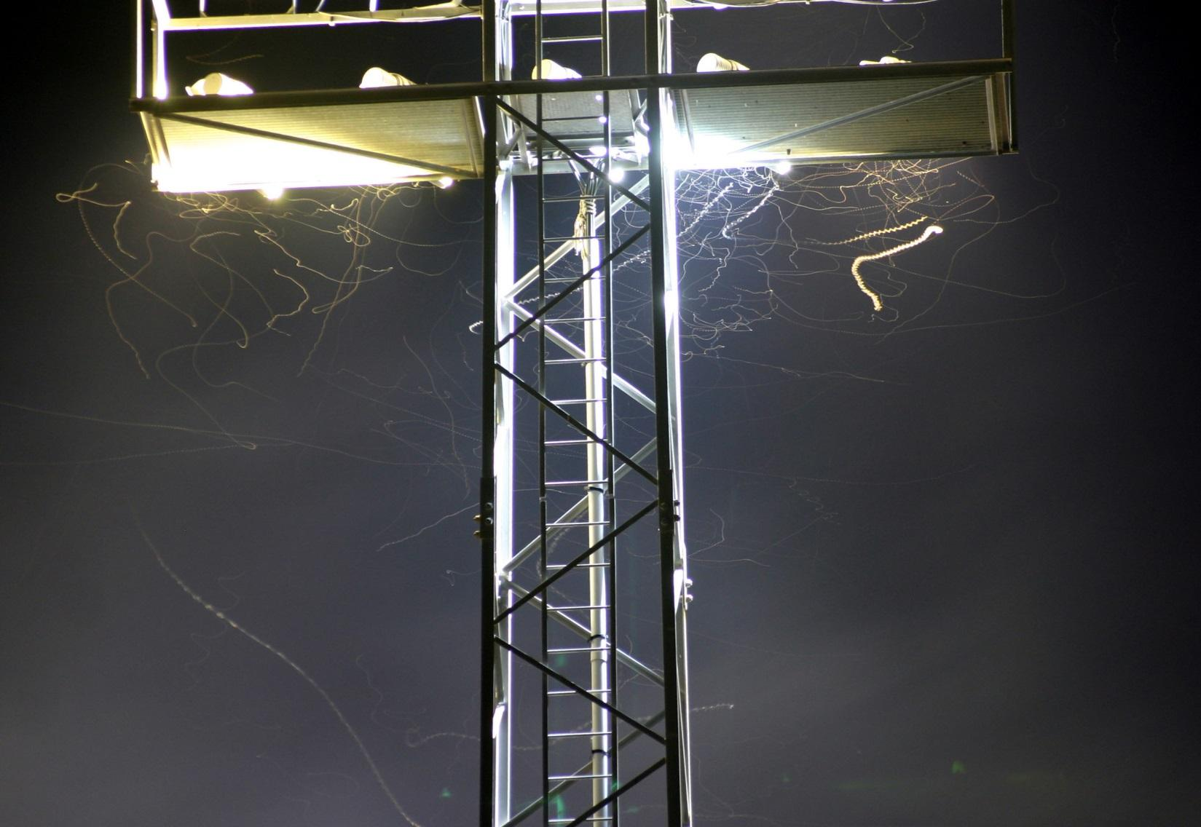
Éclairage nocturne et insectes:
rôle du masquage des sources lumineuses
Valberg, 17.06.2026

Slide 19
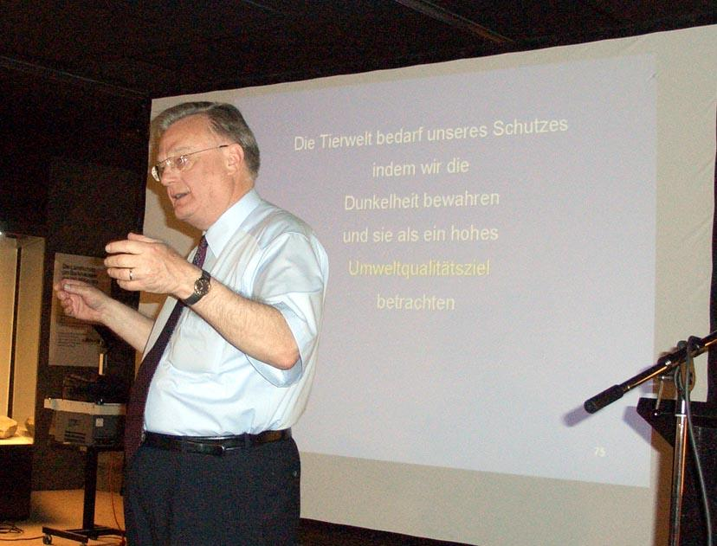
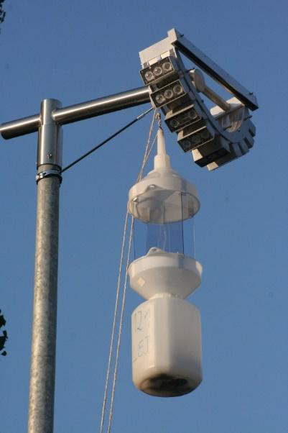
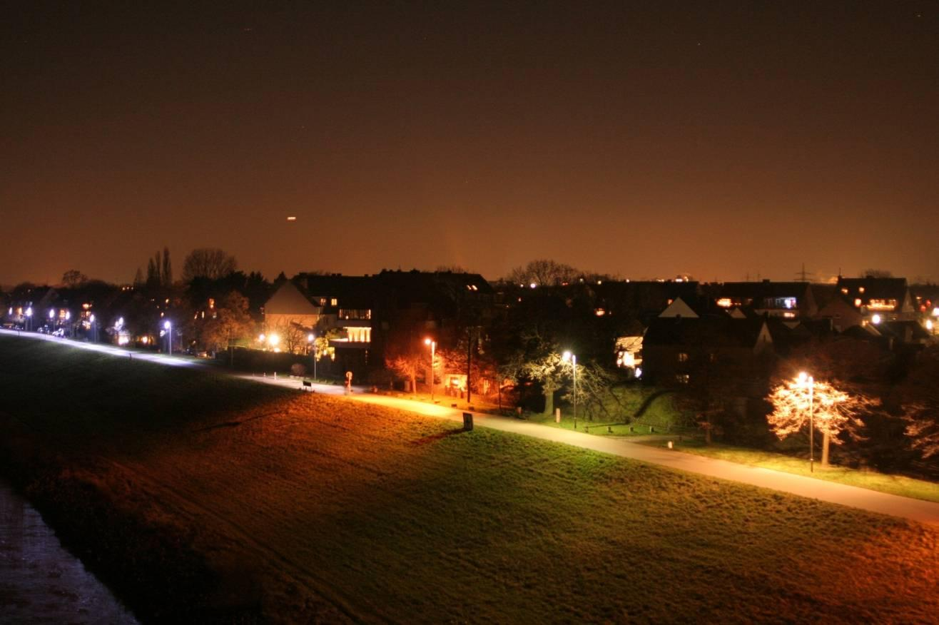
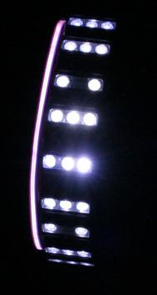
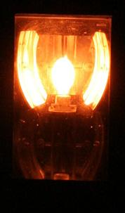
Pourquoi un astronome s’occupe des insectes?
coopération avec Prof. Gerhard Eisenbeis,
biologiste à l’université Mainz
Étude sur l’attraction des insectes au
Fleher Deich, route le long du Rhin à Düsseldorf installation des différents lampes en 2008:
mercure, sodium, iodures métalliques, LED 6500 K
Stadtwerke Düsseldorf, Prof. Eisenbeis/Mainz
LED 6500 K
sodium
19

Slide 20




Insectes et LED
spectres
attraction des insectes par uv/bleu
(Kleve, Menzel)
mercure, sodium, iodures métalliques,
LED 6500 K
6500 K LED beaucoup d’émission dans le bleu
2008: Pourquoi les LED 6500 K attirent moins d’insectes?
solution plus tard ...
mercure iod. mét. fluo sodium LED
20

Slide 21






Brochure „Überbelichtet“ – suréclairé
publiée en 1994, NABU - association de protection de la nature
citation des publications de Bauer 1993, Schanowski 1991:
monter les luminaires horizontales,
incliné: 1.5 fois plus d‘insectes attirés
Soneira (2013), Wien: 1.7 fois plus d’insectes attirés
couverture (vasque plane) horizontale,
globe/coffre 1.5 – 5 fois plus d’insectes attirés
Bollinger et al., 2019

Slide 22





Protection de la nuit!
Parc naturel Naturpark Westhavelland
60 km a l‘ouest de Berlin
2015 IDSReserve RICE
WHAT – WestHavelländer AstronomieTreffen
rencontre annuelle des astronomes amateurs:
tester la qualité du ciel
communication / information du public

Slide 23


Parc naturel Naturpark Westhavelland
Laboratoire à ciel ouvert et sombre
avec différents luminaires et lampes (ALAN)
IGB - Leibniz Institute of Freshwater Ecology
and Inland Fisheries
Exemples de publications :
- La lumière artificielle attire les insectes aquatiques
(Perkin u.a, 2013)
- Les luminaires extérieurs sont comme barrières
(Degen u.a., 2016)
- L’attraction des escargots par la lumière
(van Grunsven u.a., 2017)
- Plus d‘insectes aquatiques, plus d’araignées
(Manfrin u.a., 2017)
- L’éclairage LED réduit la biomasse (Grubisic u.a., 2018)
…..

Slide 24





IDSReserve Westhavelland
2019-2026: IGB projet AuBe:
Artenschutz durch umweltfreundliche Beleuchtung
-> Protection des espèces grâce à un éclairage respectueux de l'environnement
2022: luminaires avec masques qui dirigent la lumière exactement sur la route, le sentier…
plus que ULOR = 0%!
Selux

Slide 25



IDSReserve Westhavelland
Premiers résultats: Dietenberger et al., 2024, Nature
réduction du flux lumineux de 82 %, 38% moins d‘insectes
(mais beaucoup de Stemorrhyncha – cochenilles)
avec masques, 84% de moins d‘insectes
Résultats semblables aux contrôles sans luminaire
30.6 lx
5.6 lx
5.2 lx
Dietenberger et al., 2024

Slide 26


Solution: Insectes et LED Düsseldorf
Lumière LEDs 6500 K très concentrée sur la route !
Les autres attirent les insectes (aquatiques) du Rhin
Le Rhin
Le Rhin
26

Slide 27






AuBe – Tatort Straßenbeleuchtung
installations des luminaires masqués dans 4 communes:
Gülpe - IDSReserve Westhavelland
Neuglobsow – Nature Parc Stechlin-Ruppiner Land/
IDSPark Kyritz-Ruppiner Heide
Krakow - IDSPark Nossentiner-Schwintzer Heide
Fulda – IDSCommunity
ancien
sodium hp 1800 K
nouveau
LED 2200 K
Fulda
27

Slide 28







AuBe
Gülpe - IDSReserve Westhavelland
participations des citoyens et des associations de protection de la nature
NABU Westhavelland
ancien
Gülpe
nouveau
28

Slide 29







AuBe
Neuglobsow – Nature Parc Stechlin-Ruppiner Land / IDSPark Kyritz-Ruppiner Heide
-> Résultats pas encore publiés
ancien Neuglobsow nouveau
Lac Stechlin: installation exacte !
structure noire pour éviter l’attraction!
29

Slide 30






NaturLicht (BW): Karlsruhe,
ancien aéroport américain transformé en espace nature
4000 K LED remplacé avec masques
avant après
Dietenberger u.a. 2024
vue d‘arrière

Slide 31




Piste cyclable Hilter, éclairage à la demande: capteurs de mouvement
concept OCL Oliver Christen Lichtplanung
luminaire Trilux Cuvia avec masques pour réduire l’émission latérale
télégestion avec esave
pas des études sur l’attraction des insectes

Slide 32


Régler la lumière avec des détecteurs de mouvement
illumination normale: réduite à 15 %
mouvement détecté 100 %
illumination “normale” suffit, 100 % trop brillante!
6 lx
40 lx
E_{m} = 3.3 lx
E_{m} = 22 lx
0.6 lx
4 lx

Slide 33





Projet BALIN-Projekt (DB-Bahn)
« Protection des insectes dans les gares »
6 gares en IDSReserve Westhavelland
original : sodium haute pression (HPS)
4000 K LED (norme DB)
1800 K LED
Haute attraction sodium:
Émission diffuse, vasque ?
Chaleur ?
Dans le futur :
luminaires full cut-off
(masque)
1800 K LED
BALIN

Slide 34






autres mesures pour réduire l’attraction
réduire l‘illumination attire moins d‘insectes
(Bollinger et al, 2019)
même extinction: les insectes s’envolent
(essais avec lampe de poche)
utiliser des mâts et corps de luminaires noirs
éviter la lumière vers l‘arrière

Slide 35




Éclairage piste cyclable Morenhoven (Bonn)
le long d’une forêt Natura 2000 avec des chauves-souris
accès centre sportif, illumination seulement quand en fonction
faible illumination d’un arrêt d’autobus

Slide 36


Conclusion
Éviter la lumière artificielle
Réduire le flux lumineuse ou/et éteindre
Éviter le gaspillage de lumière,
diriger tout le flux lumineux d’une lampe sur la cible (chemin …) :
utilance = Mesure du rapport entre le flux lumineux effectivement reçu par une surface cible et le flux lumineux total émis par un système d'éclairage (Lalanguefrancaise.com).
utilance = flux utilisé/flux produit devrait être prés de 1 !
Aujourd’hui souvent sous 0.5 …
Maximum en marge: 1 lx
Schnittko et al. 2026: Across all datasets, biological responses
increased steeply at very low illuminance levels, with the strongest changes occurring in the sub-lux range (<1 lx).
Schittko u.a., 2026

Slide 37


Législation Européenne
EU Biodiversity Strategy
Nature Restauration Regulation
- Réduction de la Pollution Lumineuse
- Réduire / mesurer la brillance du ciel nocturne

Slide 38

Merci de votre attention
Contact :
Andreas HÄNEL / DARK SKY Germany
+49 176 45898775
ahaenel@uos.de
Barre Logos couleurs
©Anthony Turpaud

Slide 39



1
Darker Sky : Coopérer, étudier, évaluer
Sébastien GALLET / Maître de Conférences
Yoann ROULET / Doctorant
Laboratoire Géoarchitecture – Université de Brest

Slide 40





DARKER SKY,
13 partenaires, 4 pays
ZONE DU PROJET
ERDF
co-financement
€ 2.529.972
Avril 2023
Octobre 2026
Budget total
€ 4.216.620
Notes:
DKS is part of the Interreg North Sea programme and brings together a partnership of four different countries. We started working together back in 2023

Slide 41

Objectif : Action/Évaluation/Transmission
Diffuser et déployer des éclairages plus performants
Préparer, tester et évaluer
Poser un cadre commun
© Alicia Zinn
Notes:
Our project is divided into three different work packages or phases we could say. The first phase that we finished last year is about framing, for example with the creation of a common protocol on ecological monitoring and on sky brightness measurements. Now, we’re currently in the 2nd phase with the testing of our 8 pilot sites. The 3rd phase will be about promoting and sharing our findings on lighting solutions.

Slide 42


9 sites ateliers dont 2 à Brest
Notes:
seb

Slide 43







Mesures des effets de la réduction l’éclairage
Pollution lumineuse
(depuis le sol)
Biodiversité
Sociologie
Effectivité de la réduction de la pollution lumineuse
Efficacité de la restauration
Perception et acceptation

Slide 44
Mesures des effets de la réduction l’éclairage
Suivis Initiaux
Suivi post- modifications
Analyses et production
2024
2025
2026
Mars - Mai (continu)
Mars - Mai (continu)
Avril - mai (12 nuit)
Modification de l’éclairage
(Tous les sites)
Avril - mai (12 nuit)
Mai - Juillet (48h / mois)
Mai - Juillet (48h / mois)
Mai Juin (une session)
Mai Juin (une session)
+
+ cartographie d’habitat
+

Slide 45
Mesures des effets de la réduction l’éclairage
Suivis Initiaux
Suivi post- modifications
Analyses et production
2024
2025
2026
+/- Mars - Mai (continu)
+/- Avril - mai (12 nuit)
Modification de l’éclairage
(Tous les sites !)
+/- Mai - Juillet (48h / mois)
( )
Mai Juin (une session)
+
+ cartographie d’habitat

Slide 46









Évaluation des effets sur la Biodiversité
AudioMoth
(Open Acoustic Devices)
Piège collant
SongMeter Mini
(Wildlife Acoustics)
Cadrat 50 cm x 50 cm

Slide 47
Évaluation des effets sur la Biodiversité
BACI
(Before – After – Control – Impact)
Sélection des sites de référence :
Paysage et contexte local similaires
Éclairage similaire en 2024 en termes d'horaires, d'intensité et de spectre
Distance suffisante entre les sites «témoins» et les sites «traités» pour éviter les effets d'interaction, mais distance minimale pour conserver le contexte géographique
AudioMoth
(Open Acoustic Devices)
Piège collant
SongMeter Mini
(Wildlife Acoustics)
Cadrat 50 cm x 50 cm

Slide 48





Cas du suivi acoustique à Brest
SITES
SUIVIS
Moulin Blanc
BREST
Route
Plage
Sainte-Anne

Slide 49





Cas du suivi acoustique à Brest
SITES
TRAVAUX
2024
2025
Moulin Blanc
BREST
Réduction de la hauteur des lampadaires ; réorientation des lampes ; lumière plus froide ; Détection de présence (en cours) ; extinction des lumières de 22h30 à 6h00 (en cours)
2024
2025
(Détection de présence )
2025
(sans détection)
Sainte-Anne
Lumière de couleur plus chaude ; Détection de présence ; Éteint de 1h00 à 5h30.

Slide 50

Résultats
364 198 contacts
Pipistrellus pipistrellus (Pippip) : n = 319 290
Pipistrellus kuhlii/nathusii (Pip35) : n = 21 060
Serotinus/Nyctalus sp. (LRE) : n = 20 285
Rhinolophus sp. (Rhisp) : n = 1 985
Plecotus/Myotis/Barbastellus sp. (SRE): n = 869
Peu d'effet sur le nombre de contacts, mais davantage sur la distribution au cours de la nuit.
10 espèces sur tous les points :
Pipistrelle commune
Pipistrelle de Kuhl
Pipistrelle de Nathusius
Barbastelle d’Europe
Noctule commune
Noctule de Leisler
Sérotine commune
Murin de Daubenton
Oreillard sp.
Grand Rhinolophe

Slide 51







Résultats
Saint-Anne (Plage) - Début de nuit
Saint-Anne (Plage) - Fin de nuit
Pipistrellus kuhlii/nathusii
Myotis/
Plecotus/
Barbastellus
2024 - Contrôle
2024 - Traitement
[4]
2025 - Contrôle
Sérotines/Noctules
2025 - Traitement
0,1 ≈ 1 heure
Saint-Anne (Route) - Début de nuit
Serotinus/
Nyctalus
Saint-Anne (Plage) - Fin de nuit
Serotinus/
Nyctalus

Slide 52
Des résultats à l’évaluation
????
Pollution lumineuse
(depuis le sol)
Biodiversité
Sociologie
Effectivité de la réduction de la pollution lumineuse
Efficacité de la restauration
Perception et acceptation

Slide 53

Principe : adapter le principe de la roue du rétablissement (SER)
Des résultats à l’évaluation
PRINCIPE : Outils d’évaluation, de visualisation et de discussion
=> évaluation multicritère
=> sur la base de données de natures différentes
=> Utilisation d’indicateurs synthétiques
=> comparaison avec un état « de référence »
OBJECTIF : AVOIR UNE VISION « GLOBALE » DE LA RESTAURATION
(Ne se substitue pas aux analyses « fines »)
La roue du rétablissement du Polder de l’Islet
(Salgueiro et al., 2023)

Slide 54
Principe : adapter le principe de la roue du rétablissement (SER)
Des résultats à l’évaluation
Standards de SER (2019)
Six Attributs des écosystèmes (restaurés)
Composition spécifique
Diversité structurelle
Fonctions de l’écosystème
Échanges externes
Absence de menace
Conditions Physiques
Indicateurs
Observations
Dire d’expert
Comparaison avec référence
Analyse
évaluation 5 étoiles
La roue du rétablissement du Polder de l’Islet
(Salgueiro et al., 2023)
Centrée biodiversité, mais généralisable à d’autres sujets

Slide 55


Des résultats à l’évaluation
Pollution lumineuse
Biodiversité
Sociologie
Roue de la pollution lumineuse
(critères physiques et techniques)
Roue Biodiversité
(proche SER)
Roue Socio-territoriale
(Gallet et al., 2026)

Slide 56

Une roue ou des roues !
Pollution lumineuse
Biodiversité
Sociologie
SYNTHÈSES THÉMATIQUES
- Demande un ensemble de données important
- apporte une information précise
- approches et discussions techniques
SYNTHÈSE GLOBALE
- nécessite des données/observations
- vision globale
- outil de discussion
GLOBAL NIGHT RECOVERY WHEEL

Slide 57


The global Night Recovery Wheel
GLOBAL NIGHT RECOVERY WHEEL
Six attributs, 18 indicateurs
Titre de la conférence / de l’atelier

Slide 58







The global Night Recovery Wheel
GLOBAL NIGHT RECOVERY WHEEL
Titre de la conférence / de l’atelier

Slide 59
The global Night Recovery Wheel
GLOBAL NIGHT RECOVERY WHEEL
SUSTAINABILITY
Titre de la conférence / de l’atelier

Slide 60




Objectif : Action/Évaluation/Transmission
DIFFUSER
ÉTUDIER
&
& ÉVALUER
COOPERER
FINAL EVENT : 25 AOUT 2025
© Alicia Zinn
Notes:
Our project is divided into three different work packages or phases we could say. The first phase that we finished last year is about framing, for example with the creation of a common protocol on ecological monitoring and on sky brightness measurements. Now, we’re currently in the 2nd phase with the testing of our 8 pilot sites. The 3rd phase will be about promoting and sharing our findings on lighting solutions.

Slide 61
Merci de votre attention
Contact :
Sebastien.gallet@univ-brest.fr
Yoann.roulet@univ-brest.fr
Barre Logos couleurs
©Anthony Turpaud

Slide 62




Merci de votre attention
Contacts :
Andreas Haenel
Samuel Busson
Directeur de projet Biodiversité et éclairage
CEREMA
Représentant Darksky Germany
+49 176 45898775
06.99.90.58.57
ahaenel@uos.de
samuel.busson@cerema.fr
Sébastien Gallet
Thierry Lengagne
Chargé de recherche
CNRS – Laboratoire d’écologie des hydrosystèmes naturels et anthropisés (LEHNA)
Maître de Conférences en Écologie
Université de Bretagne Occidentale – Laboratoire Géoarchitecture
06.20.91.84.95
02.98.01.66.88 / 06.32.70.13.36
thierry.lengagne@univ-lyon1.fr
sebastien.gallet@univ-brest.fr
©Anthony Turpaud

